Slide 1
Language Modeling with Gated Convolutional Networks
ICML 2017
Presenter:WuHao
August 31, 2018
Notes:
Language Modeling with Gated Convolutional Networks
一種cnn卻帶有門限機制的語言模型
ICML 2017的paper
也是CONVOLUTION SEQUENCE TO SEQUNCE 的核心

Slide 2
Outline
Introduction
Approach
Approach
Architectures
Experiments
Technology
Experiments
Comparative experiment
Conclusions
SWOT
Notes:
這是我的outline ,我會介紹這篇paper的introduction，
approach分為主要的方法，和整個方法下的不同架構
實驗部分前面我會介紹一下 ，算是比較不一樣的技術，再來是我們方法下的實驗，然後是和其他方法的比較
然後是conclusion 和swot

Slide 3
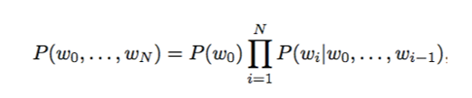

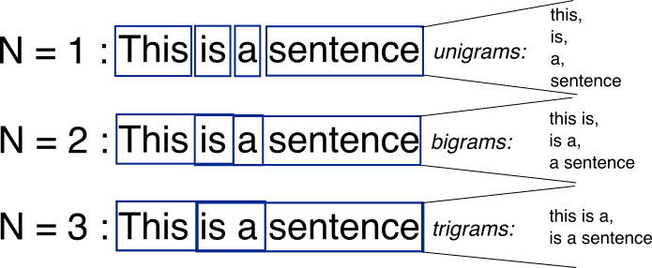
Introduction
Language model:
n-gram dominant：
Notes:
統計學語言模型，分如下兩種目的，一是整個句子出現的概率，
廣泛用於
语音识别、机器翻译、分词、词性标注。
语言模型就是用来计算一个句子的概率的模型
二是是指在得知前面的若干個單詞的時候，下一個位置上出現的某個單詞的概率
单词预测
根據馬爾科夫假設，當前位置的假設只和前面的N個詞相關

Slide 4
Introduction
n-gram dominant
p(w1)p(w2|w1)p(w3|w2)...p(wn|wn-1) // bigram
p(w1)p(w2|w1)p(w3|w1,w2)...p(wn|wn-1,wn-2) // trigram
Problem of Sparse Data
Weekness: N
The language model has bad representation
Notes:
只和本身有關的叫unigram ，和前一個有關的叫
N取值太小，只依賴於前一個word，語言模型的表達能力不夠
N太大會遇到遇到稀疏性問題，語料庫不夠大時，無法有效的表徵上下文。
比如說一個句子深度學

Slide 5
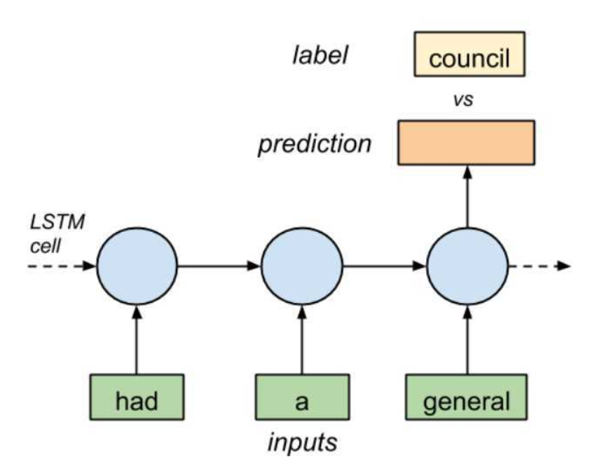
Introduction
Mainstream approach
Advantage:
Prevent gradient vanishing
representation of the context well
Weekness:
Can’t Parallelization
Notes:
循环网路靠着能够捕获长期依赖关系，并迅速成为自然语言处理的基石，因為他的閱讀方式酷似人類
目前主流的方式為GRU , LSTM，bi-rnn都是普通循环网路的变体来
LSTM為例：模型一般會將單詞embedding到連續空間，然後輸入進LSTM，從而有效的表徵上下文。預測出下一個出現幾率最高的單字是什麼，再和正確答案進行比較
好處是可以更有效的理解語義，和處理一些梯度消失之類的問題。
但LSTM的問題在於，作為遞歸模型，當前狀態依賴於上一狀態，並行化受到限制。

Slide 6

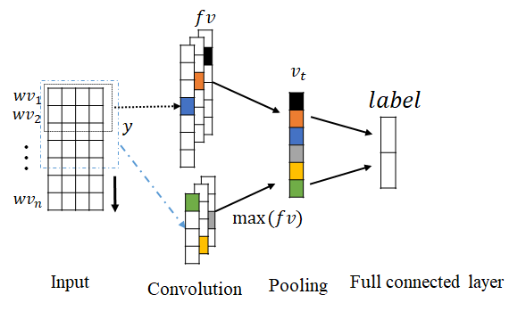


Approach
Rnn:
Cnn:
Notes:
為了解決剛剛的問題，我們馬上就想到了cnn，並且cnn也能看成最經典的n-gram模型相似
可以看這兩個text rnn 和text cnn的模型
cnn：不同的window sizes 進行卷積都是獨立，
RNN：鏈式結構需要前一個在hidden layer，運算出來，才能進行下一步計算。

Slide 7
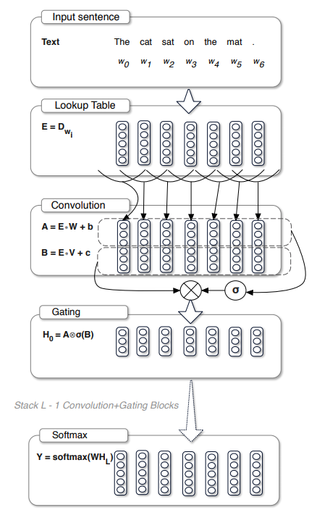
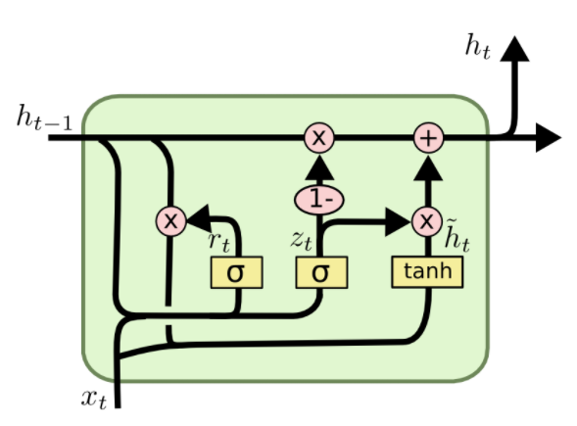
Approach
Rnn+gated=LSTM
Cnn+gated=Gcnn
Notes:
而RNN的成功離不開LSTM。因為它有效的通過門限機制，做到了長期記憶。
如今data量巨大的時代，CNN也能做到幾十層，依然存在梯度消失的危機，
作者就想，是否能將門控機制用在CNN上呢？
於是CNN加上GATED GCNN就誕生了

Slide 8
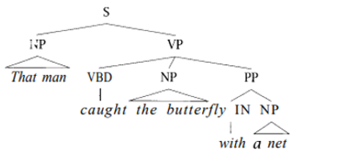
Approach
Advantage:
Analyzing the input hierarchically bears resemblance to classical grammar formalisms
gated--- for recurrent neural networks to reach state-of-the-art performance
allow parallelization over sequential tokens
Notes:
cnn分層次地分析輸入與經典語法樹形式相似，通过堆叠CNN来标识长文本，提取更高层、更抽象的特征
分好層后，如句子由名詞短語和動詞短語組成，每個短語可能再包括進一步的內部結構，這樣找feature更容易catch到遠程的依賴
同時這樣的分層結構，減輕了消失梯度問題，
但如果訓練資料過多，變成多層的CNN還是存在梯度消失的問題，在RNN中我們知道門限結構將信息按照權重劃分，通過門，減輕了反向傳遞的負擔，造就了LSTM，如果在cnn上用也一定能恰到好處
CNN並行化的好處也在前面說到，就是會比循環網路快很多

Slide 9

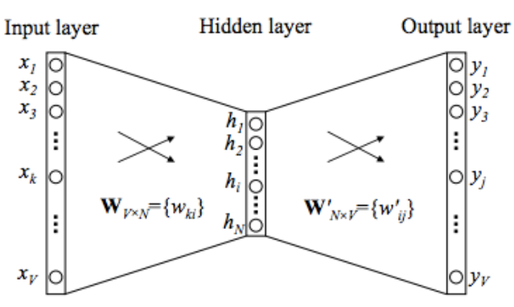
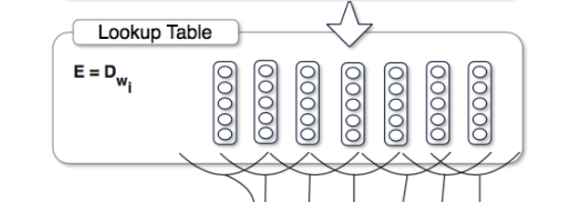
Approach-gated cnn
Notes:
首先，進行語料的訓練，將單詞embedding到連續空間,通過look up table，查表，就能將單字轉換為向量，原理和word2vec一樣，

Slide 10
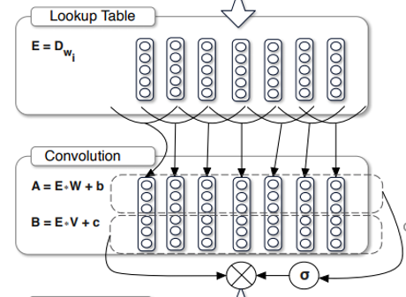
Approach-gated cnn
K-1 zero-pad+<s>
Windows:
Same time
Same size
Deifferent value
</s>
Notes:
在這個範例中，windows size 長為embedding的長度，寬度為3，總共有6個filter,，
這六個filter有相同的size，不同的windows valu，但卷積的過程不想圖上這樣一個一個，而是同時進行
開始convolution前要進行padding，在這裡例子中filter 寬度為3，所以pading長度為k-1.因為sequence的開頭，還有一個起始的標記，

Slide 11
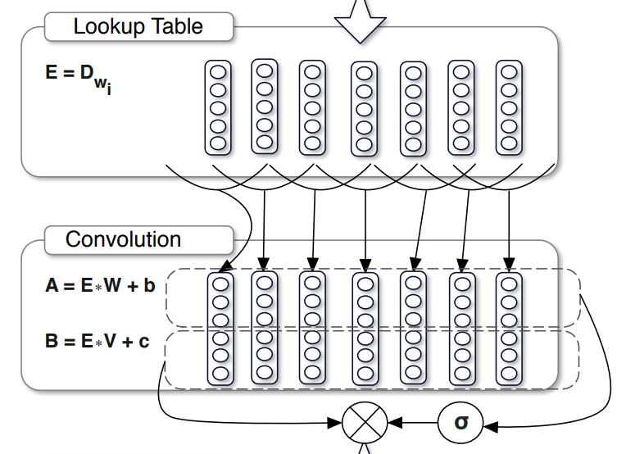
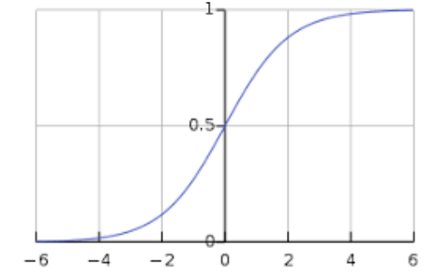
Approach-gated cnn
Number of Windows/2
gated unit
linear units
Notes:
將convolution的結果平均分成A,B兩個部分，，所以fileter最好是偶數。
一半作為gated機制我們成為gated unit，一半作為要通過gated的data，我們成為linear units
和lstm的原理一樣，gated unit 接上sigmoid,讓值域落在0-1間，將線性單元按照各自的權重通過門，抓出更顯著的feature

Slide 12
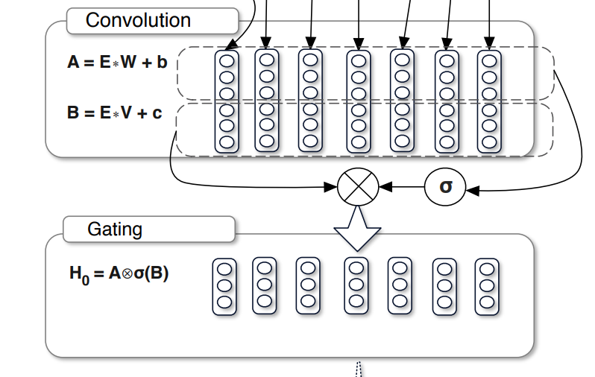
Approach-gated cnn
h(X) = (X ∗ W + b) ⊗ σ(X ∗ V + c)
h(X) = tanh(X ∗ W + b) ⊗ σ(X ∗ V + c) ？？？
Notes:
所以公式連起來就長這樣，X 這個符號是element wise，可以理解為兩個矩陣中各位置對應的元素相乘成為一個新的矩陣，所以得到的結果,size就依然是3xembedding size
這裡有人就會問，為什麼在做convolution后不像text cnn一樣接tanh 的activation function.
先解釋一下

Slide 13
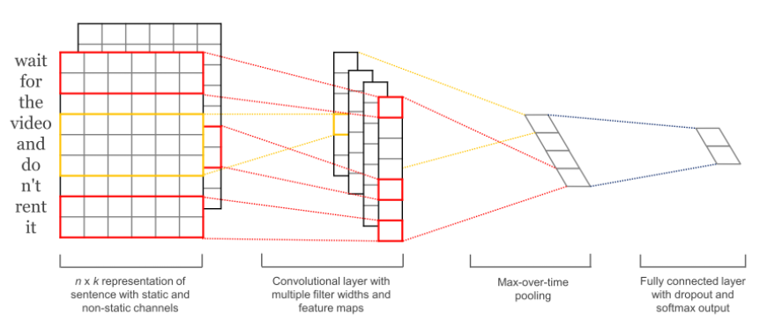
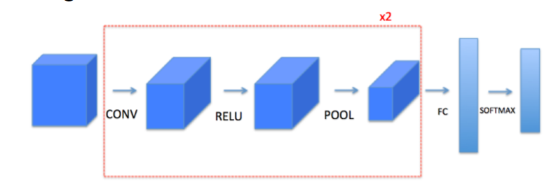
Approach
tanh(X ∗ W + b)
relu(X ∗ W + b)
text
photo
Notes:
一般，在處理圖片我們接的activation function 是relu,而 text一般用tanh，
圖形用relu：為了防止pixel值為負數，文字允許是負數所以用tanh
而用activationfunction的原因當然是為了具有更好的擬合性

Slide 14
Approach-gated cnn
GLU： h(X) = (X ∗ W + b) ⊗ σ(X ∗ V + c)
GTU：h(X) = tanh(X ∗ W + b) ⊗ σ(X ∗ V + c) ？？？
∇[X ⊗ σ(X)] = ∇X ⊗ σ(X) + X ⊗ σ’(X)∇X
∇[tanh(X) ⊗ σ(X)] = tanh’ (X)∇X ⊗ σ(X) +σ’(X)∇X ⊗ tanh(X).
Notes:
後面的實驗我也會講到，關於使用這三種激勵函數，會有什麼樣的結果
我們把線性卷積的部分稱為GLU，非線性的稱為GTU
而這裡，因為是一次的方程，為了簡化計算，我們把公式中卷積的部分換成x，求他們的梯度。會發現，因為sigmoid 和 tanh的導數都小於1 所以GTU有兩個衰減因子， GLU只有一個，
後面的實驗也會深入的探究這兩種model。

Slide 15
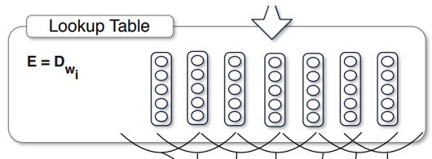
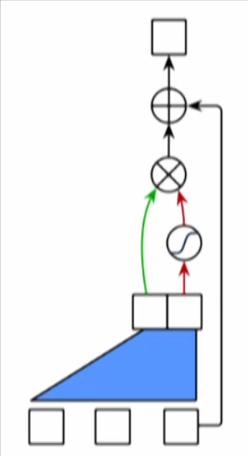
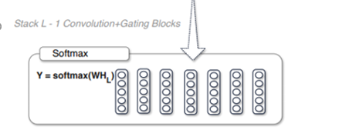
Architectures
Convulution+ gating
Convulution+ gating
.
.
.
Notes:
所以glu模型，最後會根據剛剛所講的convolution層和gated層，不斷堆疊下去多次
但因為實驗會用大量的data來train這個模型，為了提升準確度，所以會用到resdual network
目的是防止因為多層的CNN在傳遞信息中的損耗，比如我們設定兩次convolution為一個block，把block的input concate到block的ouput，這裡concate指的和element wise原理相同的各個矩陣中的點相加，
最後接softmax 完成我們的單字預測
這裡還用還用到的是residual 的另一種叫bottleneck 瓶頸結構的reidual network，它的目的是減少參數

Slide 16
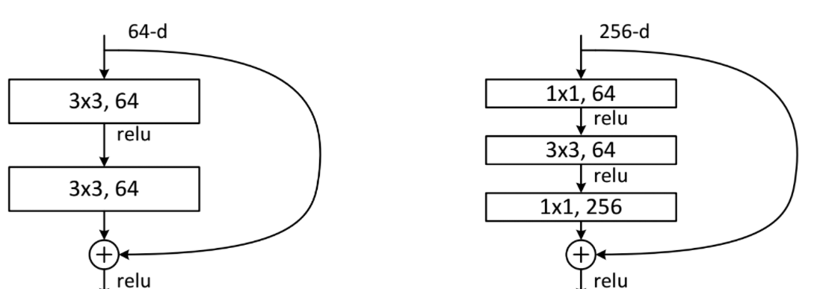
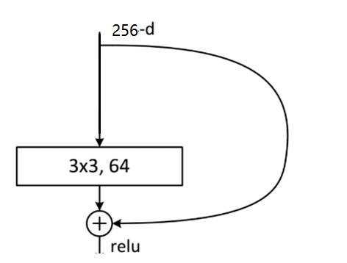
Approach
1179648/22
3x3x256x256 = 589824
1x1x256x64 + 3x3x64x64 + 1x1x64x256 = 69632
1179648/69632≈8.5
Notes:
大致介紹一下，這是普通的residual network ，而這是瓶頸結構，
先將256維，用1X1的filter轉成 64維，再進行卷積，之後再將維度卷積回來。這樣做的好處是大大的減少參數
比如我們做普通的3x2convolution 這個方法將參數減少了8.5倍

Slide 17
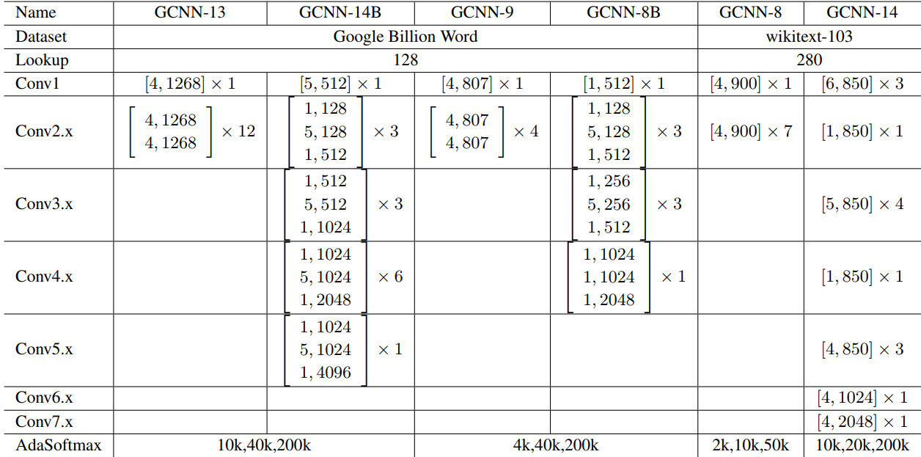
Architectures
Notes:
我們的模型架構如下
作者做了一些實驗，BCNN-13分別為13 層，14層，，，， 的GCNN模型。用了google billion word 和wikitext-103,兩種dataset，，embedding size為128加280
而加上B是指用了bottle neck 結構
每一個中括號為一個block，這邊代表兩次convolution,需要一次block的input 和output concate的過程
也就是說13層是由，kernal size為4 X embedding size，有1268個filter，來進行卷積

Slide 18

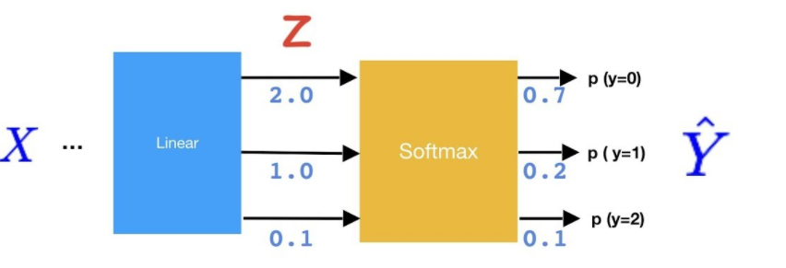
Approach
How to evaluation of language model ?
Perplexity: PPL
Ex. （0.36,0.33,0.31）
( 0.7 ,0.2 , 0.1 )
Notes:
衡量模型好壞的指標有很多種， 傳統的我們使用perplexity,混淆度 簡稱PPL
它是熵的指數形式，在隨機數列中，熵值越大，不確定性就越高,模型就越差，如果PPL越小。不確定性就越低，模型就越好
這也不難理解，舉個例子 ，例如我們接softmax層時，output 出來的各項比重我們選最大比重作為我們的歸類。
我們一定會選0.36 但是歸為其他類的可能性也蠻大的，而如果是.0.7..可以看出0.7，0.7完勝另外兩個比重，這個模型就比較好。

Slide 19
Experience
Data:
wiki-text 103
100Million tokens
vocabulary of over 200k words
a paragraph of wiki
Google billion word dataset
vocabulary of over 800k words
less than 3 times are replaced with a symbol
30301028 sentences (shuffled)

Slide 20
Technology
Notes:
首先簡單介紹一下，一些model中的方法，這篇paper用了很多非傳統的建模方式，由於比較多，就簡單介紹一下
這是幾種gradient descent 的方法
目前比較流行的是momentum動量法，sgd 已經慢慢退出舞台，因為它收斂的不夠快
再後面這幾種是在learning rate上下功夫，paper中沒有提到就不做過多的介紹。

Slide 21

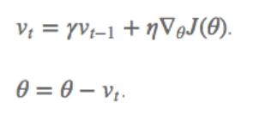
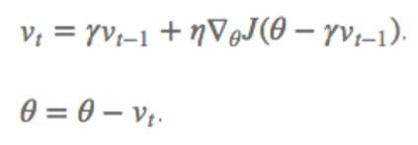
Technology
Gradient descent:
momentum:
Nesterov accelerated gradient (NAG):
Notes:
MOMENTUM，引入了物理的動量，
簡單來說以前的方法是，從高的梯度，走下來，每次都要停下來看看目前的梯度。 再勻速下降。
而動量法結合了物理的動量，從當前速度加速下降，在下一步的位置加上上一步的慣性，從而有更快的下降梯度,
V t-1 為之前的動量和
伽馬為衰減值，可以設為0.9 ，0.99目的是讓前面的梯度對後面的影響越來越小，通過梯度消失讓速度停下來,如果沒有伽馬會難以收斂
而NAG法，可以參照這兩張圖

Slide 22
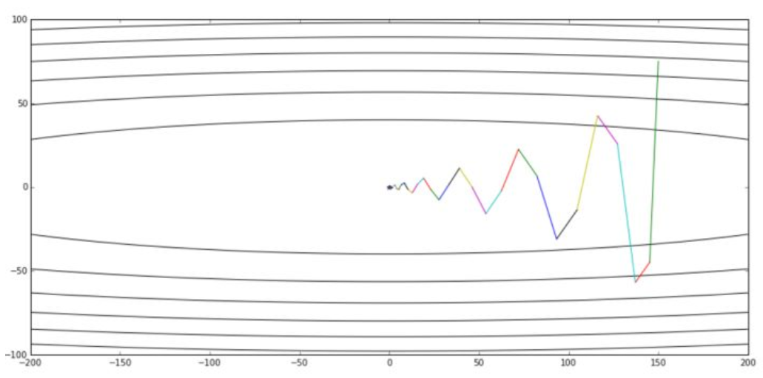
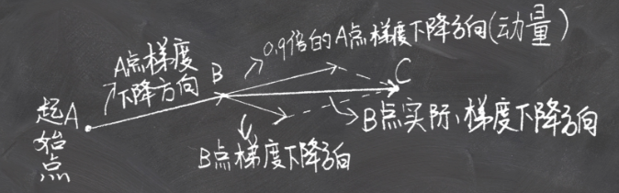
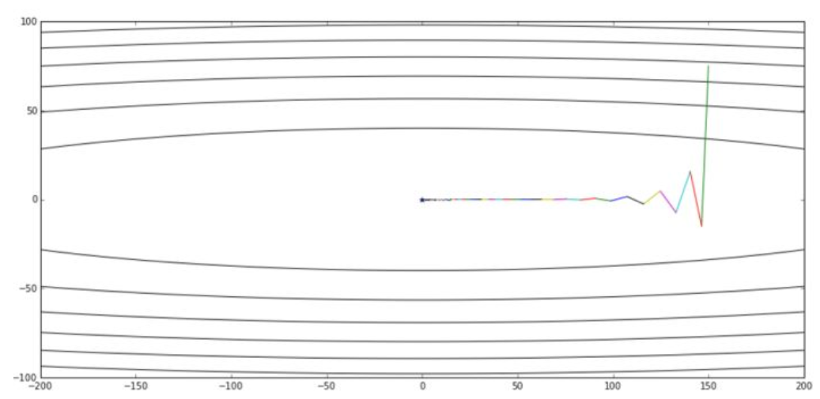
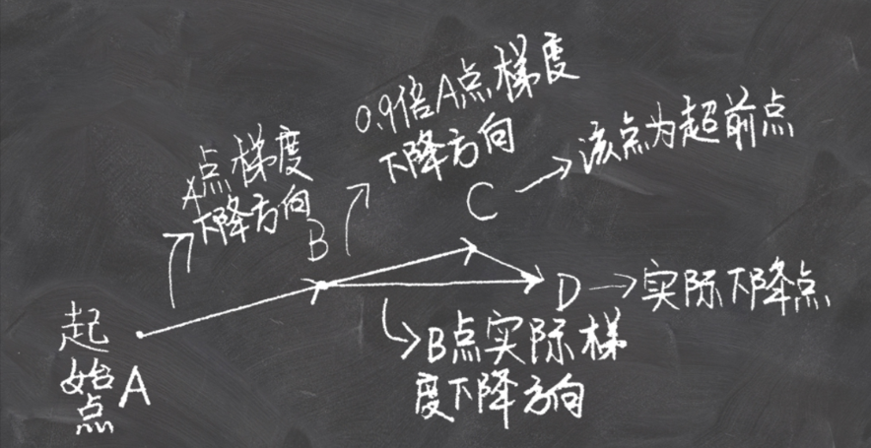
Technology
momentum:
Nesterov accelerated gradient (NAG):
Notes:
momentum每次都要將兩個梯度方向合併，有人就想出，為何不先按照歷史方向多走一小步，看到下一點的梯度后，然後再按照真實的梯度方向進行修正。
這樣做的好處是，nag看到下一步未來，再進行修正，
如果前面的梯度比当前位置的梯度大，那我就可以把步子迈得比原来大一些，如果前面的梯度比现在的梯度小，那我就可以把步子迈得小一些。

Slide 23
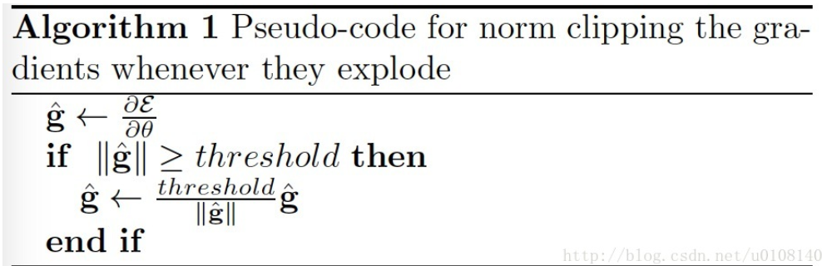
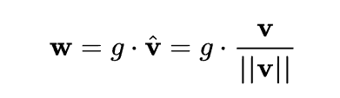


Technology
Gradient clipping:
Weight normalizarion
：direction(Unit vector)
：(vector)norm
Notes:
還用到梯度裁剪的技術和Weight normalizarion，現在這兩項技術，在tensorflor都已經可以call套件使用，
Gradient clipping:在反向傳播中我們可能會有梯度消失或爆炸的問題，梯度裁剪可以用如下方式對梯度進行一個跟新，
再來是weight normalization，為了控制weight 在一定的範圍內
一般做 normalization，我們針對input data 進入layer前。是控制各筆data之前值域不要相差太大
而weight normalization也是如此，目的是為了不讓traning時，不同units weight 變化太大,具體的原理有點複雜，這裡面就不再進一步介紹。

Slide 24
experience
Hyper-parameters：
the number of residual blocks between {1,10}
the size of the embeddings with {128, 256}
the number of units between {128,2048}
kernel width between {3,5}
learning rate sampled uniformly in the interval [1., 2.]
the momentum set to 0.99
clipping set to 0.1
Notes:
我們使用一下超參數，包含了剛剛梯度裁剪的threshould 和momentume的衰減值，

Slide 25
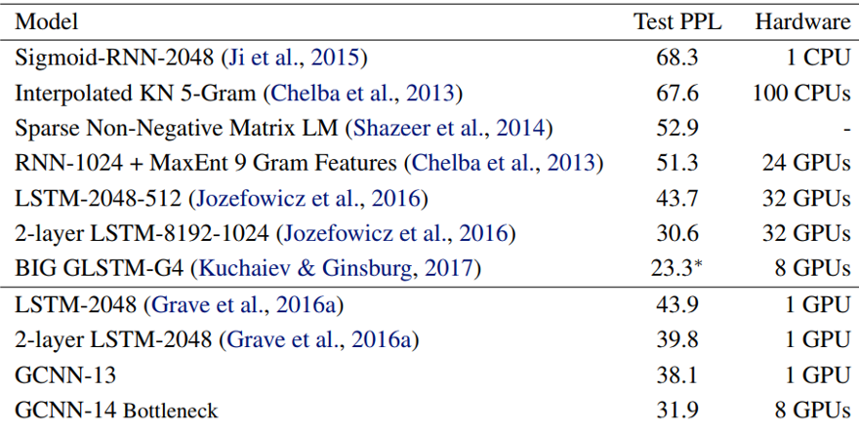
Result---compare with other ways
Three weeks
Two weeks
Results on the Google Billion Word test set. The GCNN outperforms the LSTMs with the same output approximation.
Notes:
這是我們的模型和其他人的模型比較
第一個是與LSTM相比,我們控制相同的GPU和softmax方法。因為這些變量對性能有顯著影響，
可以看出在同樣1 gpu的情況下，gcnn比lstm2048好一點點但是差不多，以上前人做的其他實驗都不怎麼樣，除了帶星號的是後來發的，作者出的最新版本單獨把這個放上去，看得出作者勇氣可嘉，然後是30.6這個人它用了多得多的GPU算得比我們好一點。而且我們這個方法需要2個禮拜，她們的需要三個

Slide 26
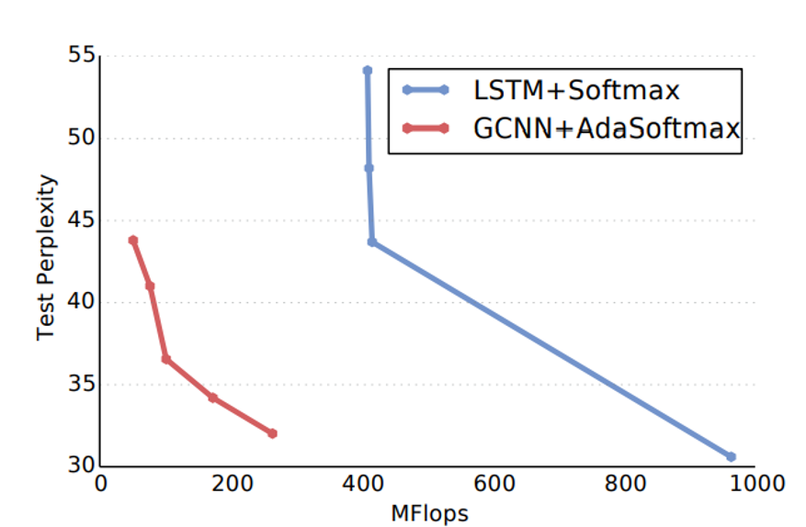
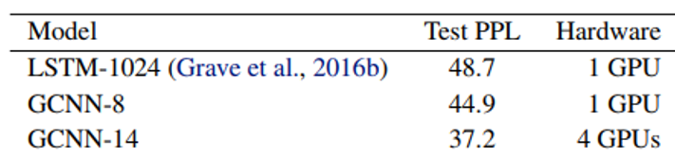
Adasoftmax
Compare with lstm+full softmax
Results for single models on the WikiText-103 dataset.
Notes:
作者將剛剛和自己差不多的2048拿出來，換成這篇paper 用的一種新的softmax方式 adasoftmax.
MFLOPS為每秒浮點運算次數，可以看出GCNN用adativesoftmax在簡單的工作下就能和傳統的LSTM和完全的softmax 情況下達到相同的困惑值
Adasoftmax：是一種專門針對gpu設計的softmax ,是根據GPU的架構進行更有效的計算，避免浪費算力
我們要判斷它是否能在長句子建模，於是拿wiki-text103，再次用強大的競爭對手LSTM來比較，發現長句子依然比他好
輸入是整篇維基百科的文章，，將平均長度增加到4000個單字，gcnn 有八層 800個unit lstm 有1024個unit
可以看出GCNN依然比LSTM1024好

Slide 27
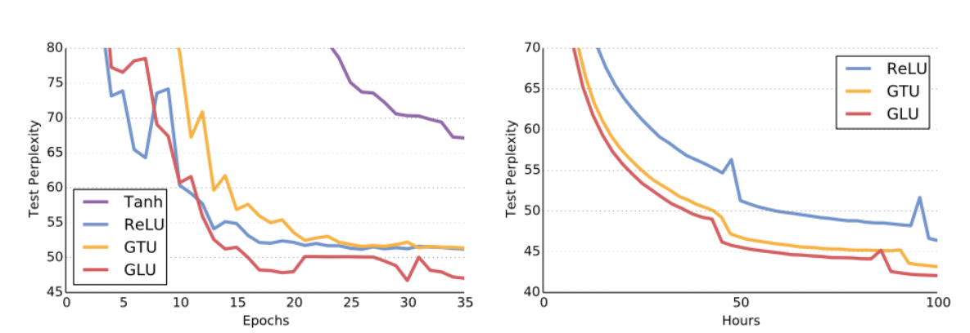
Computational Efficiency
wiki text google billion
GTU: tanh(X*W+b)⊗σ(X*V+c)
GLU: (X*W+b)⊗σ(X*V+c)
ReLU: relu(X*W+b)
Tanh: tanh(X*W+b)
Notes:
這個實驗是為了比較 模型的結構不同對實驗的不同影響
左邊是wiki text 右邊是google billion
先看左邊，明顯的GLU 可以得到最低的困惑值
Relu是線性單元所以效果和GLU接近
TANH 是gtu拿掉門之後的結果 GTU都會梯度消失，tanh當然不例外，，只是GTU沒有那麼嚴重
右邊： 拿掉了效果很差的tanh
我覺得google billion句子沒有那麼長，而且在左邊tanh已經表現的太差。
GLU依然最好，好在這次的句子很短，gtu可以得到和glu差不多的困惑值

Slide 28
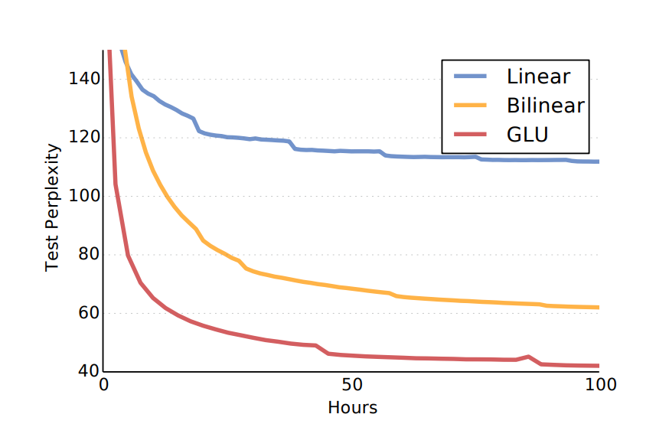
NON-LINEAR MODELING
Bilinear: (X*W+b)⊗(X*V+c)
Linear：(X*W+b)
GLU：(X*W+b)⊗σ(X*V+c)
Notes:
接下來我們比較同為線性網路，線性的gate，沒有gate,和glu之間的比較,以確定我們gated的價值
說明 非線性的gate會更好

Slide 29
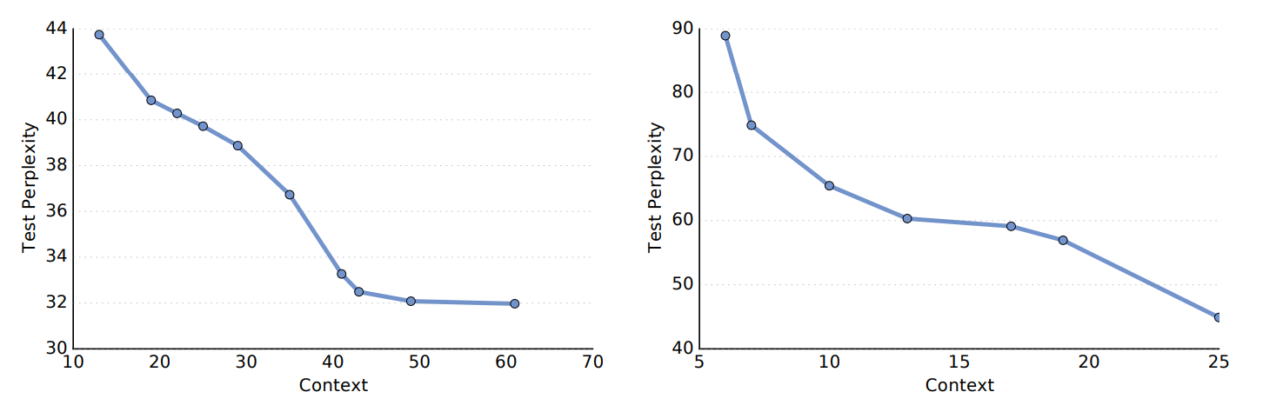
contextsize
Google Billion Word
Wiki-103
Notes:
我們可以看出context的長度越長，模型的理解更深入，perplexity就越小

Slide 30
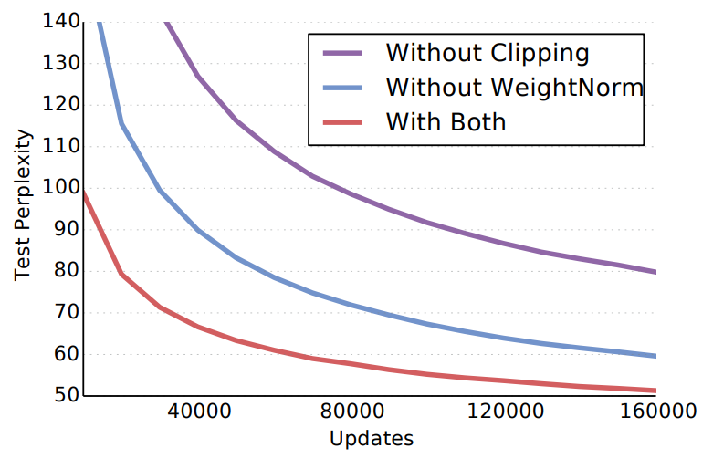
Comparative experiment
single iteration over the training data of google billion word
Notes:
最後一個實驗我們針對weight normalization gradient clipping，進行實驗。用在google billion上，發現兩者都很很重要
尤其是梯度裁剪
雖然他們都會增大cost 但是和收斂速度的增益比起來微不足道。

Slide 31
Conclusion
introduce a convolutional neural network for language modeling with a novel gating mechanism. be more efficient since they allow parallelization over sequential tokens.
builds a hierarchical representation of the input words that makes it easier to capture long-range dependencies,processing steps differs depending on the position of the word in the input.
gated convolutional network achieves a new state of the art on WikiText-103.
On the Google Billion Word benchmark, we show competitive results can be achieved with significantly fewer resources
Notes:
由于卷积神经网络局部性的特点使得其可以在词序列中中进行并行训练，提高了处理的速度，减缓梯度消失，加快了模型的收敛速度。
通过叠加多层的CNN，可以捕捉到更有用的feature，
使得其在长文本WikiText-103语言模型的学习中也取得了當前最好的成果，
google billion也比其他方式減少了cost

Slide 32
SWOT
Strengths
Allow parallelization over sequential tokens.
Can catch long-range dependencies
Prevent gradient vanishing
Weakness
Too many parameters to tune
One gpu at least two weeks of training
Opportunities
Can try sequence to sequence model
Use other activation function like swish,softplus
Threats
Try to reduce time
Control the number of layers
Notes:
優勢的話，前面有一隻提到，使用cnn加gated ，不但可以並行化加速，還可以緩解梯度消失，抓住遠程有用的feature
weekness :cnn都知道參數很多，參數要tune很累，做一次的實驗需要2個禮拜，真的太久。
Opportunity 這是做sequence to one word 可以 接sequence to sequence 。後面的實驗可以嘗試做不同activation來對比swish說補丁有更好的結果
threats：要控制

Slide 33

Question1
Wang Yue
When convolving inputs,why use the zero-padding method to supplement the elements instead of narrow convolution?
In general, the purpose of padding is to maintain the format.
Narrow convolution or wide convolution?We have to do some experiments
Notes:
一般來說，padding的目的是為了保持格式的統一，而具體要做款卷積，還是窄卷積是不一定的，要實驗才能知道

Slide 34

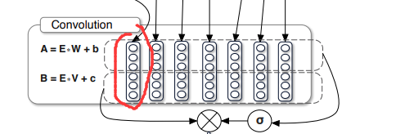
Question2
Su Zhi Sheng
Why do we need so many dimensions to present gating ?
1.It can be assigned well the number of A ,B to element wise if we cut in half
2,.All elements(red circle) representation three embedding vector,so. if liner units are important,gated unit either.
3. Dimension depends on the number of filters
Notes:
他的問題其實就是gate的數量意義還有為什麼要這樣設計。
我的答案是，那這個例子來說，第一個dimention 是由前三個embeding vector根據不同filter得到，
每一個element，都有表征這三個的意義，我們將convolution的結果分成兩半，才能剛好一半做門一半做linerunit，而由前三個表征出來的vector，如果重要，則每一個dimention的比重都會比較重要，進sigmoid后，就能使重要的feature穿過。
而要用多少維，看我們定義多少filter

Slide 35
end

